Slide 1
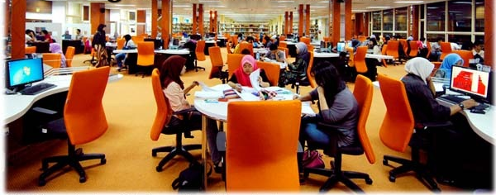
AMALAN TERBAIK PENGURUSAN & PERKHIDMATAN PERPUSTAKAAN
What we are experiencing today not just ‘be’ history

Slide 2
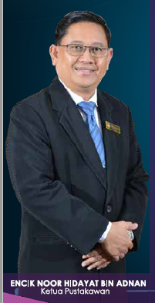
RANGKAIAN PERPUSTAKAAN UiTM
UiTM Cawangan
Kampus UiTM Negeri Sabah
6 | Perpustakaan Tun Abdul Razak, Kampus Kota Kinabalu
7 | Perpustakaan Tun Abdul Razak, Kampus Tawau
Kampus UiTM Negeri Sarawak
8 | Perpustakaan Tun Abdul Razak, Kampus Samarahan
9 | Perpustakaan Tun Abdul Razak, Kampus Mukah
10 | Perpustakaan Tun Abdul Razak, Kampus Samarahan 2
Kampus UiTM Negeri Perlis
11 | Perpustakaan Dato' Jaafar Hassan, Kampus Arau
Kampus UiTM Negeri Terengganu
12 | Perpustakaan Cendekiawan, Kampus Dungun
13 | Perpustakaan Cendekiawan, Kampus Kuala Terengganu
14 | Perpustakaan Cendekiawan, Kampus Bukit Besi
Kampus UiTM Negeri Johor
15 | Perpustakaan Tun Dr. Ismail, Kampus Segamat
16 | Perpustakaan Tun Dr. Ismail, Kampus Pasir Gudang Johor Baharu
Kampus UiTM Negeri Melaka
17 | Perpustakaan Tun Abdul Razak, Kampus Alor Gajah
18 | Pusat Sumber, Kampus Bandaraya Melaka
19 | Perpustakaan Tun Abdul Razak, Kampus Jasin
Kampus UiTM Negeri Perak
20 | Perpustakaan Tun Abdul Razak, Kampus Seri Iskandar
21 | Perpustakaan Tun Abdul Razak, Kampus Tapah
Kampus UiTM Negeri Kelantan
22 | Perpustakaan Tengku Anis, Kampus Machang
23 | Perpustakaan Tengku Anis, Kampus Kota Bharu
Kampus UiTM Negeri Pahang
24 | Perpustakaan Al Bukhari, Kampus Jengka
25 | Perpustakaan Tun Abdul Razak, Kampus Raub
Kampus UiTM Induk (Shah Alam)
1 | Perpustakaan Tun Abdul Razak
2 | Perpustakaan Tun Abdul Razak Undang-Undang
3 | Perpustakaan Tun Abdul Razak Kejuruteraan
4 | Perpustakaan Tun Abdul Razak Sains dan Teknologi
5 | Perpustakaan Tun Abdul Razak Alam Bina
38
PERPUSTAKAAN UiTM
SELURUH MALAYSIA
Kampus UiTM Negeri Kedah
26 | Perpustakaan Sultan Badlishah, Kampus Merbok
Kampus UiTM Negeri Pulau Pinang
27 | Perpustakaan Tun Abdul Razak, Kampus Bukit Mertajam
28 | Perpustakaan Tun Abdul Razak, Kampus Bertam
Kampus UiTM Negeri N.Sembilan
29 | Perpustakaan Tun Abdul Razak, Kampus Kuala Pilah
30 | Perpustakaan Tun Abdul Razak, Kampus Seremban 3
31 | Perpustakaan Tun Abdul Razak, Kampus Rembau
Kampus UiTM Negeri Selangor
32 | Perpustakaan Tun Abdul Razak, Kampus Puncak Alam
33 | Perpustakaan Tun Abdul Razak, Kampus Puncak Perdana
34 | Perpustakaan Tun Abdul Razak, Kompleks Alam Bina
35 | Perpustakaan Tun Abdul Razak, Kampus Dengkil
36 | Perpustakaan Perubatan Tun Abdul Razak, Kampus Sungai Buloh
37 | Perpustakaan Perubatan Tun Abdul Razak, Kampus Selayang
38 | Perpustakaan Perubatan Tun Abdul Razak, Kampus Teluk Intan
When you can’t get to the library, the library can “come” to you

Slide 3
AMALAN TERBAIK PENGURUSAN & PERKHIDMATAN PERPUSTAKAAN
SENARIO PENGURUSAN & PERKHIDMATAN PERPUSTAKAAN UiTM
Q1
FASA MCO 1
FASA MCO 2
FASA MCO 3
FASA MCO 4
FASA CMCO
FASA RMCO
18 mAC 2020
1 April 2020
15 April 2020
29 April 2020
13 mei 2020
10 Jun 2020
Perpustakaan di Tutup kepada pengguna
Perpustakaan di Tutup kepada pengguna
Perpustakaan di Tutup kepada pengguna
Perpustakaan di Tutup kepada pengguna
Perpustakaan di Tutup kepada pengguna
Perpustakaan di Buka kepada pengguna
Perkhidmatan Perpustakaan disediakan melalui PERPUSTAKAAN DIGITAL

Slide 4
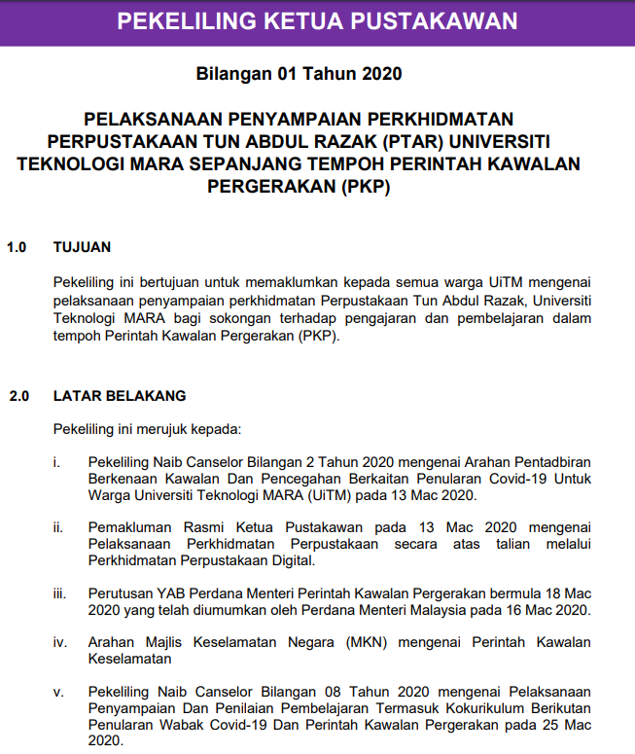
AMALAN TERBAIK PENGURUSAN & PERKHIDMATAN PERPUSTAKAAN
Q1
C
CHANGE
O
ONLINE
V
VISIBLE
I
INCREASE
D
DIGITAL

Slide 5
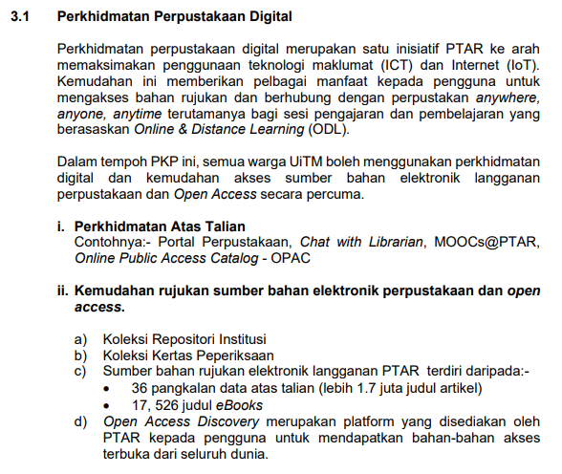
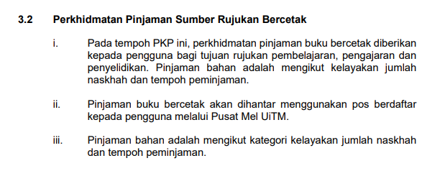
PERKHIDMATAN PERPUSTAKAAN YANG DIBERIKAN SEPANJANG MCO & CMCO
AMALAN TERBAIK PENGURUSAN & PERKHIDMATAN PERPUSTAKAAN
Q1
Guidelines for Management of COVID-19 in Malaysia
Pekeliling Naib Canselor Bilangan 15 Tahun 2020: Pelaksanaan Pengoperasian Universiti Teknologi MARA Semasa Perintah Kawalan Pergerakan Bersyarat (PKPB)
Pekeliling Ketua Pustakawan Bilangan 01 Tahun 2020: Pelaksanaan Penyampaian Perkhidmatan Perpustakaan Tun Abdul Razak (PTAR) Universiti Teknologi MARA Sepanjang Tempoh Perintah Kawalan Pergerakan (PKP)

Slide 6
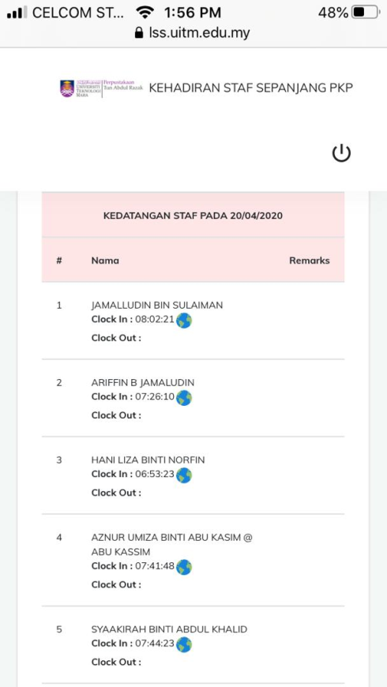
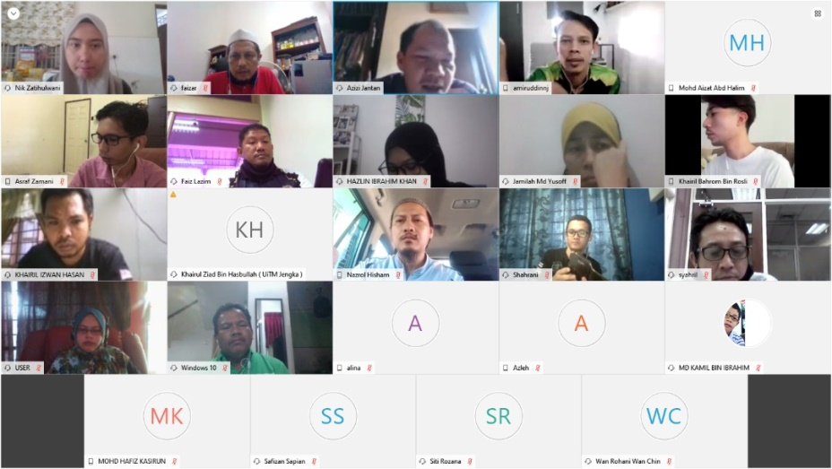
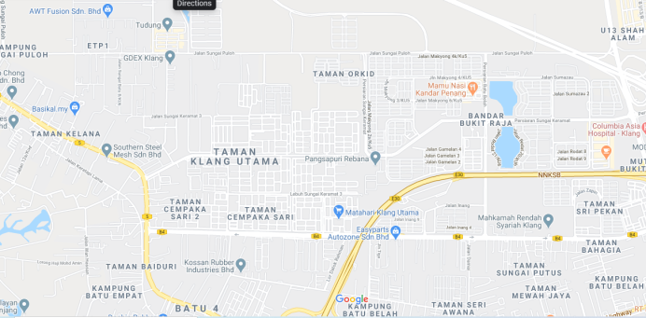
AMALAN TERBAIK PENGURUSAN & PERKHIDMATAN PERPUSTAKAAN
WORK FROM HOME
Q2
MESYUARAT/TAKLIMAT/LATIHAN
KEHADIRAN

Slide 7
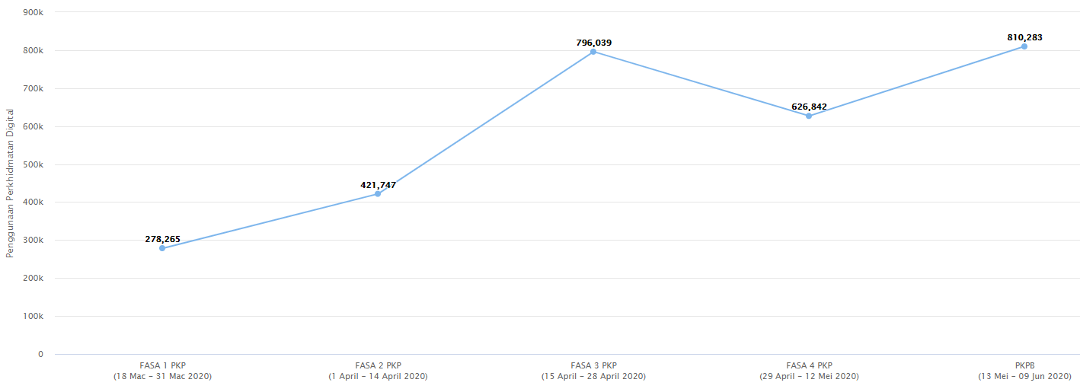
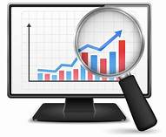
AMALAN TERBAIK PENGURUSAN & PERKHIDMATAN PERPUSTAKAAN
PEMANTAUAN PENGURUSAN DAN PERKHIDMATAN
Q2
WORK FROM HOME
Daily
Sumber : Sistem Executive Informations System PTAR

Slide 8
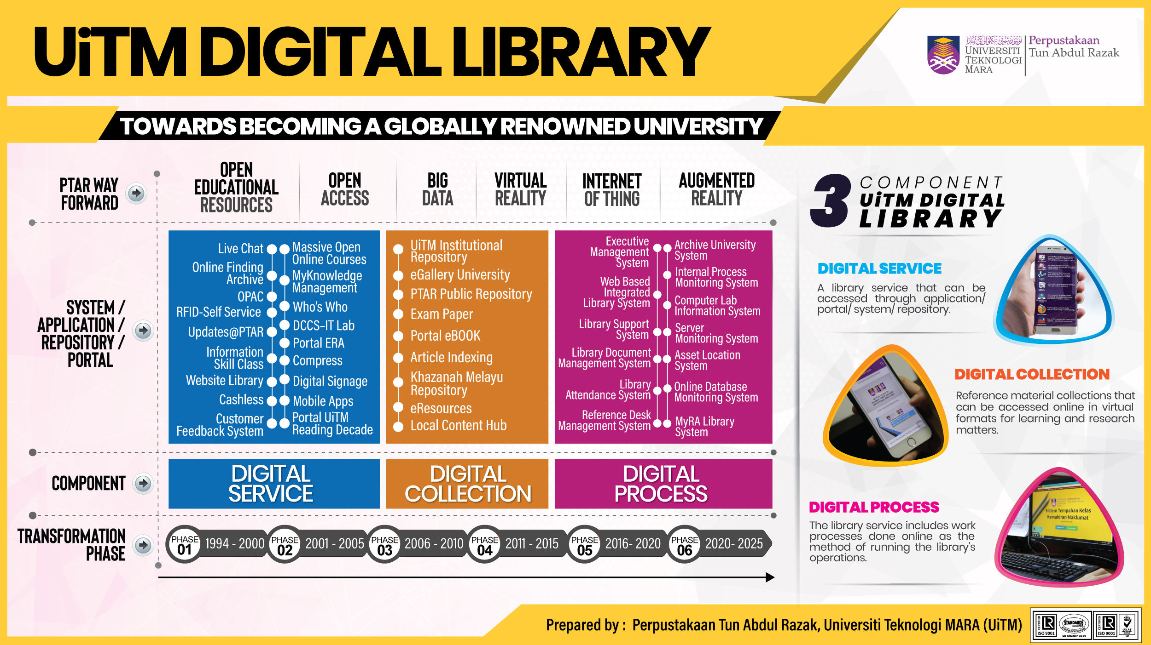
AMALAN TERBAIK PENGURUSAN & PERKHIDMATAN PERPUSTAKAAN
Q2

Slide 9
Q2

Slide 10
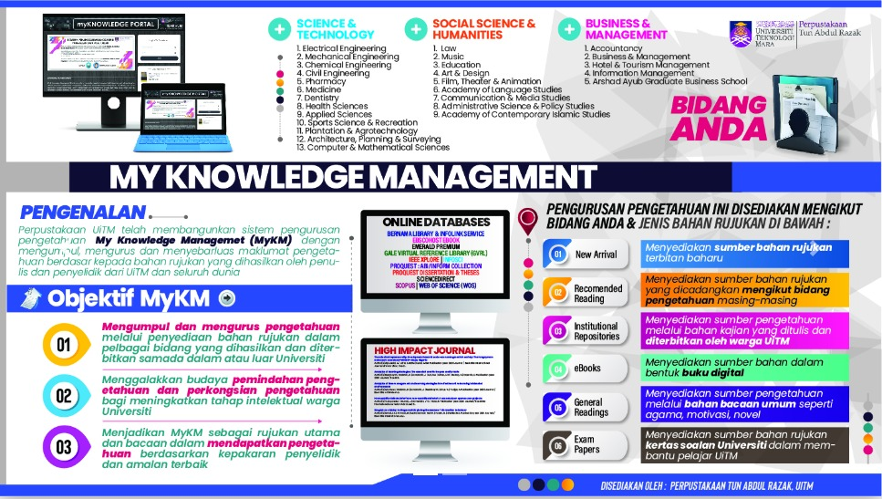
AMALAN TERBAIK PENGURUSAN & PERKHIDMATAN PERPUSTAKAAN
Q2
CASHLESS

Slide 11
AMALAN TERBAIK PENGURUSAN & PERKHIDMATAN PERPUSTAKAAN
PASCA COVID – NEW NORMAL
Q3
01
Perkhidmatan Perpustakaan
03
Pengurusan Komunikasi Korporat
Pengurusan Kaunter Perkhidmatan Pelanggan
Pengurusan Hasil Denda
Pengurusan Perhubungan
Pengurusan Perkhidmatan Sistem Pembekalan Penerbitan dan Perkhidmatan Book Delivery Service
Pengurusan Ruang Perpustakaan
Pengurusan Hebahan Dan Promosi Perkhidmatan Perpustakaan
Pengurusan Pameran Maya
Pengurusan Penerbitan Siaran Langsung
Pengurusan Aduan
Perkhidmatan Penyelidikan, Pembelajaran dan Rujukan
04
02
Pengurusan Sumber Elektronik
Pengurusan latihan sumber elektronik
Pengurusan Perkhidmatan Konsultansi Dan Rujukan
Pengurusan Orientasi/Taklimat Perpustakaan
05
Pengurusan Sumber Bercetak
Prosedur Operasi Standard Pengurusan Operasi Perkhidmatan Perpustakaan Tun Abdul Razak Universiti Teknologi MARA Semasa Dan Pasca Perintah Kawalan Pergerakan Wabak Covid-19
Pekeliling Naib Canselor Bilangan 17 Tahun 2020: Pekeliling Pelaksanaan Pengoperasian Universiti Teknologi MARA Semasa Perintah Kawalan Pergerakan Pemulihan (PKPP) dan
Panduan Pengurusan Pengurusan Operasi Bagi Universiti Teknologi MARA (UiTM) Semasa PKPP
Penerimaan Bahan Daripada Pembekal

Slide 12
AMALAN TERBAIK PENGURUSAN & PERKHIDMATAN PERPUSTAKAAN
PASCA COVID – NEW NORMAL
Q3
06
Pengurusan Perolehan Bahan Perpustakaan
08
Pentadbiran Organisasi
Pengurusan Staf
Pengurusan kehadiran
Pengurusan Mesyuarat
Penganjuran dan Penyertaan Latihan
Prosedur Masuk ke Pejabat
Pembelian Bekalan Perpustakaan
07
Pengurusan Arkib Universiti
Perkhidmatan rujukan arkib
Pengurusan rekod arkib bercetak
Prosedur Operasi Standard Pengurusan Operasi Perkhidmatan Perpustakaan Tun Abdul Razak Universiti Teknologi MARA Semasa Dan Pasca Perintah Kawalan Pergerakan Wabak Covid-19
Pekeliling Naib Canselor Bilangan 17 Tahun 2020: Pekeliling Pelaksanaan Pengoperasian Universiti Teknologi MARA Semasa Perintah Kawalan Pergerakan Pemulihan (PKPP) dan
Panduan Pengurusan Pengurusan Operasi Bagi Universiti Teknologi MARA (UiTM) Semasa PKPP

Slide 13
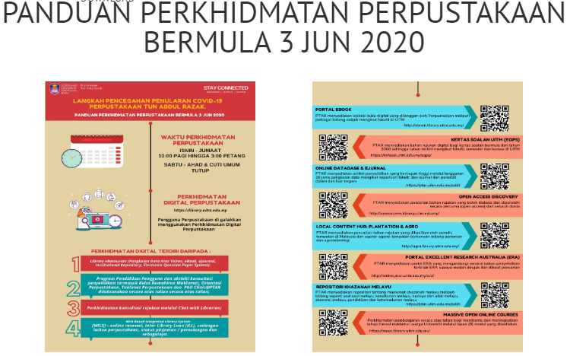
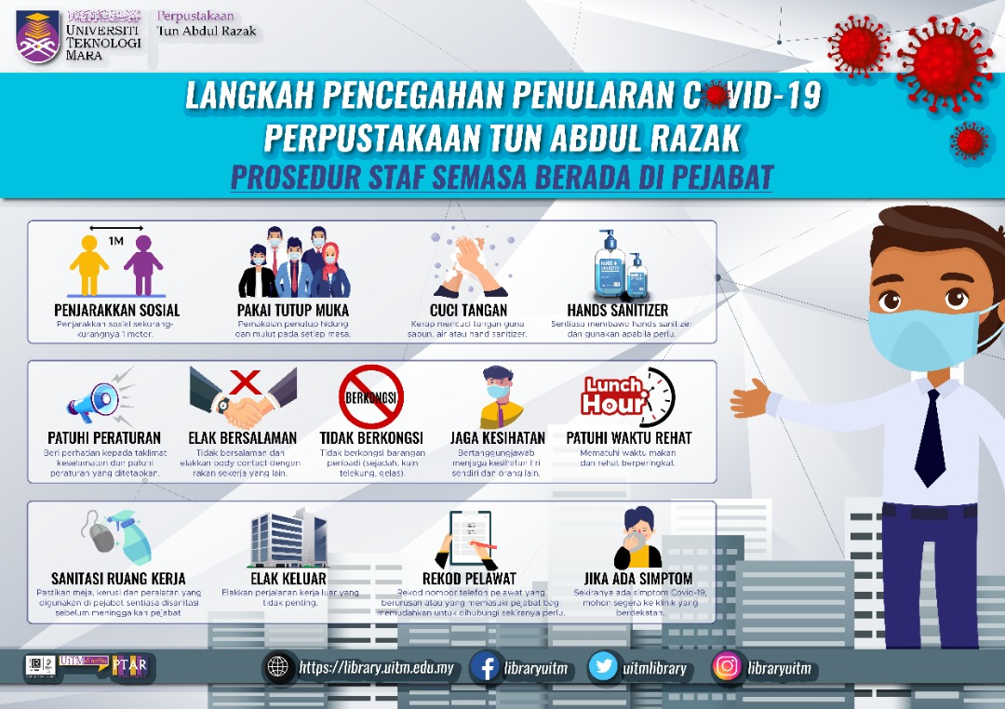
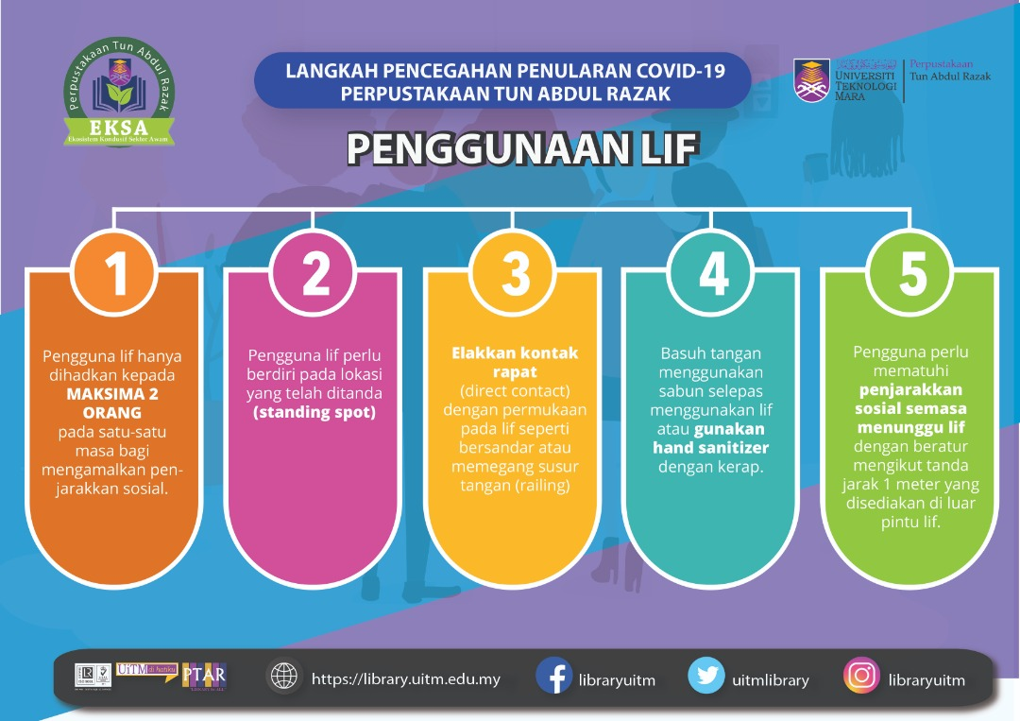
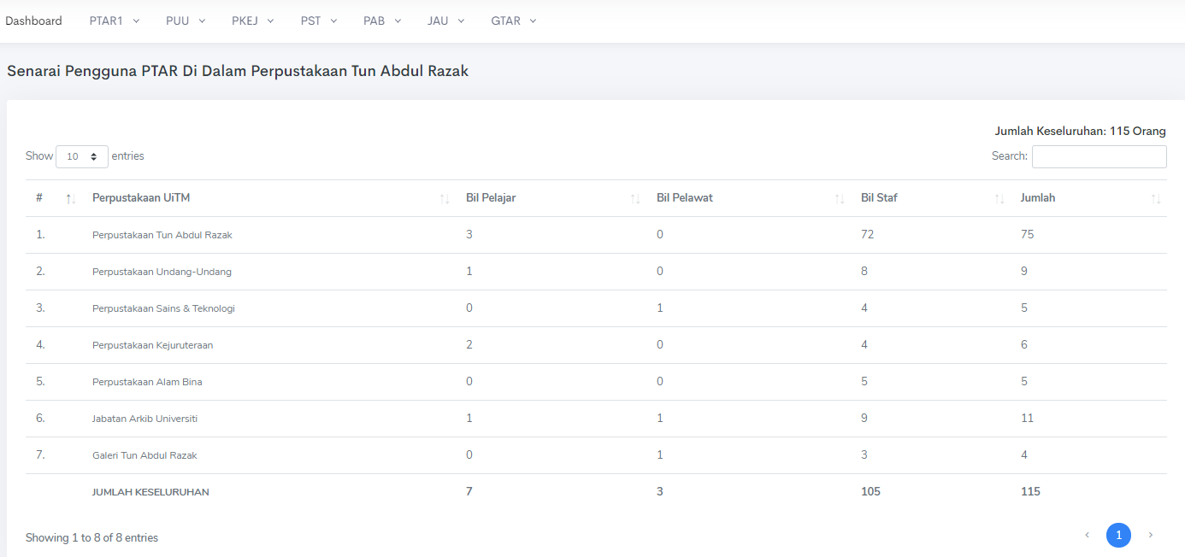
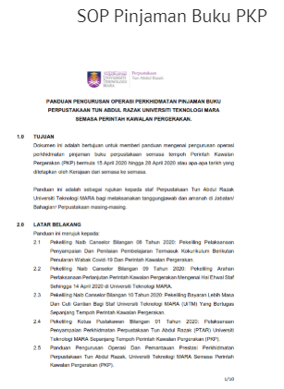
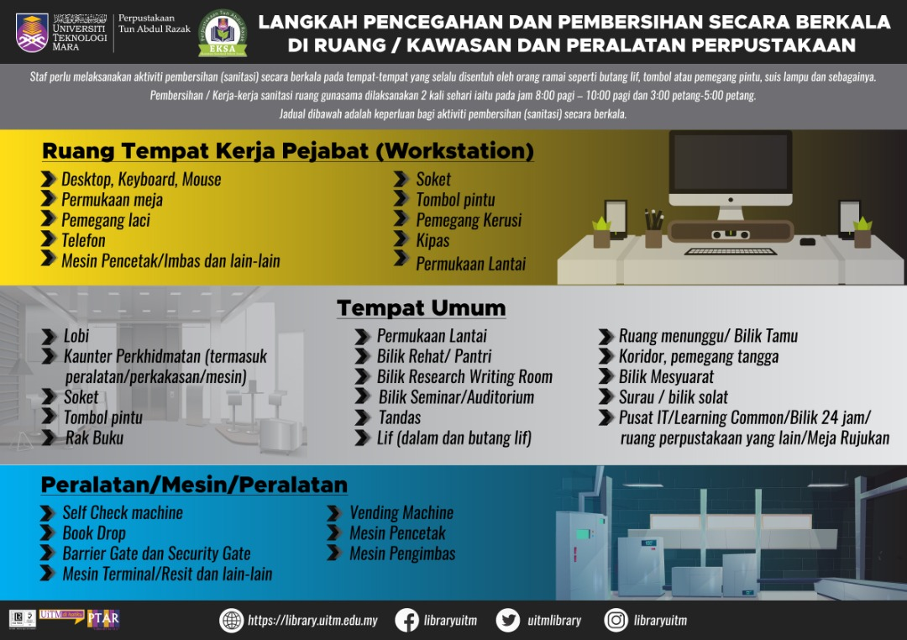
AMALAN TERBAIK PENGURUSAN & PERKHIDMATAN PERPUSTAKAAN
PENGURUSAN DAN PERKHIDMATAN -NEW NORMAL-
Q3
SISTEM PEMANTAUAN PENGGUNA DI DALAM PERPUSTAKAAN
Notes:
After MCO, our library will need to adapt to new normal and adhere to guidelines from Ministry of Higher Education and Ministry of Health

Slide 14
Sekian, Terima kasih.
#stayathome
#staysafe
#stayconnected

